Slide 1
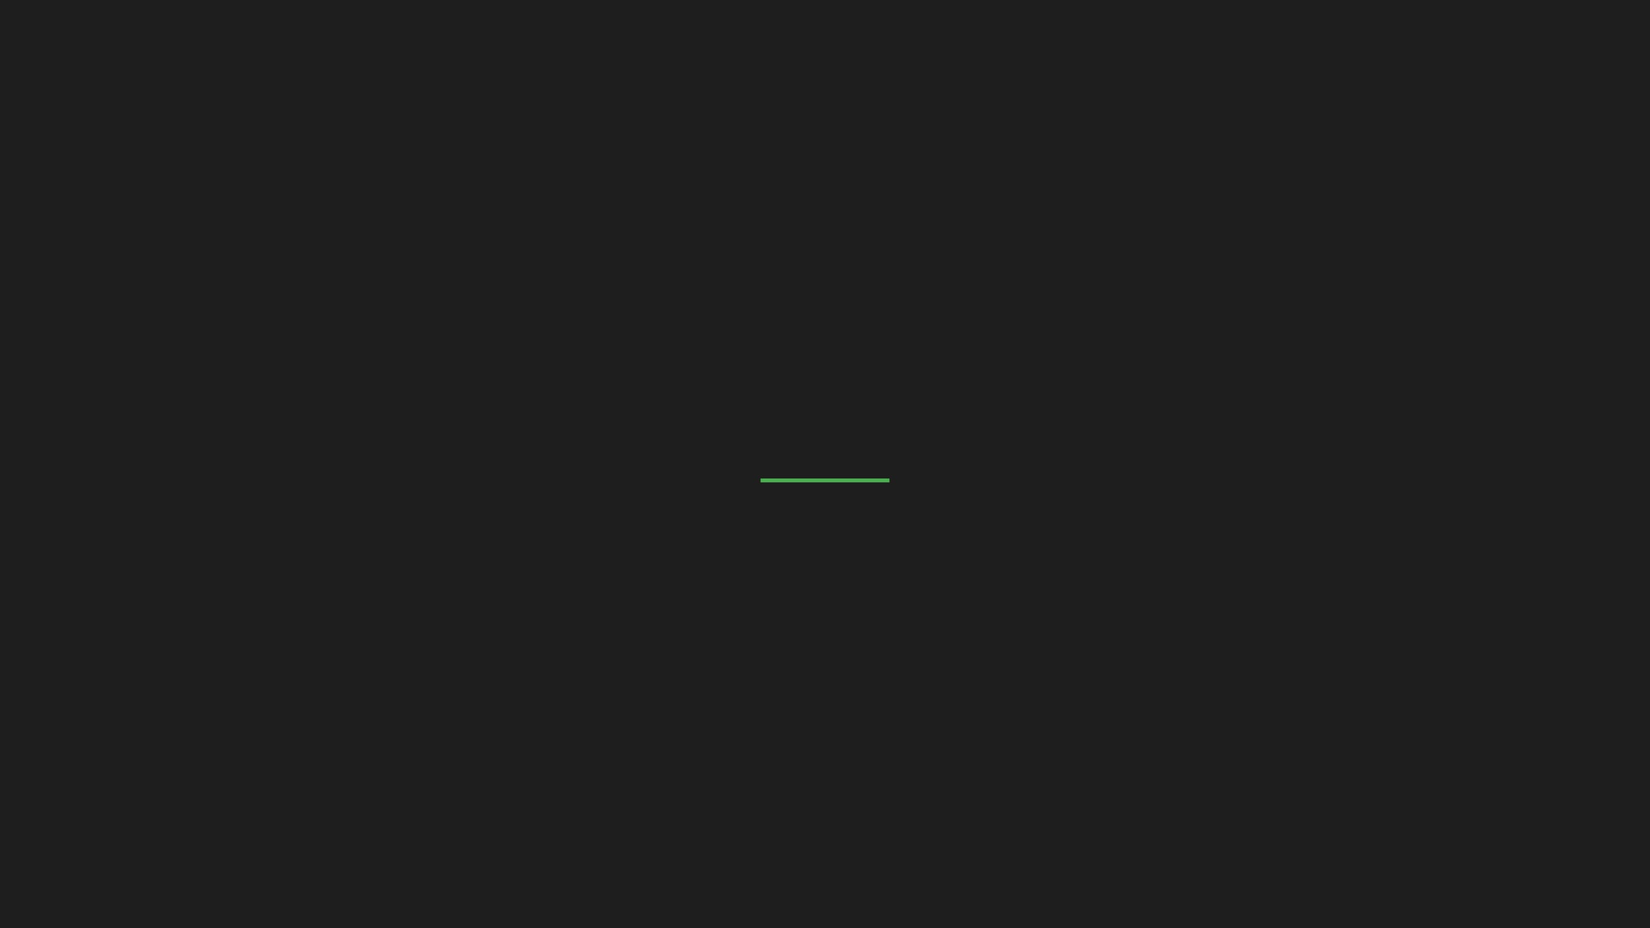



import pandas as pd
> Curso Introdutório de Python para Ciência de Dados
Universidade de Fortaleza (UNIFOR)
Atividade Extensionista
Disciplina: T326 - Ciência de Dados
Prof. Rilder de Sousa Pires
Aluno: Saul Santos
T35EF
def analyze_data():

Slide 2
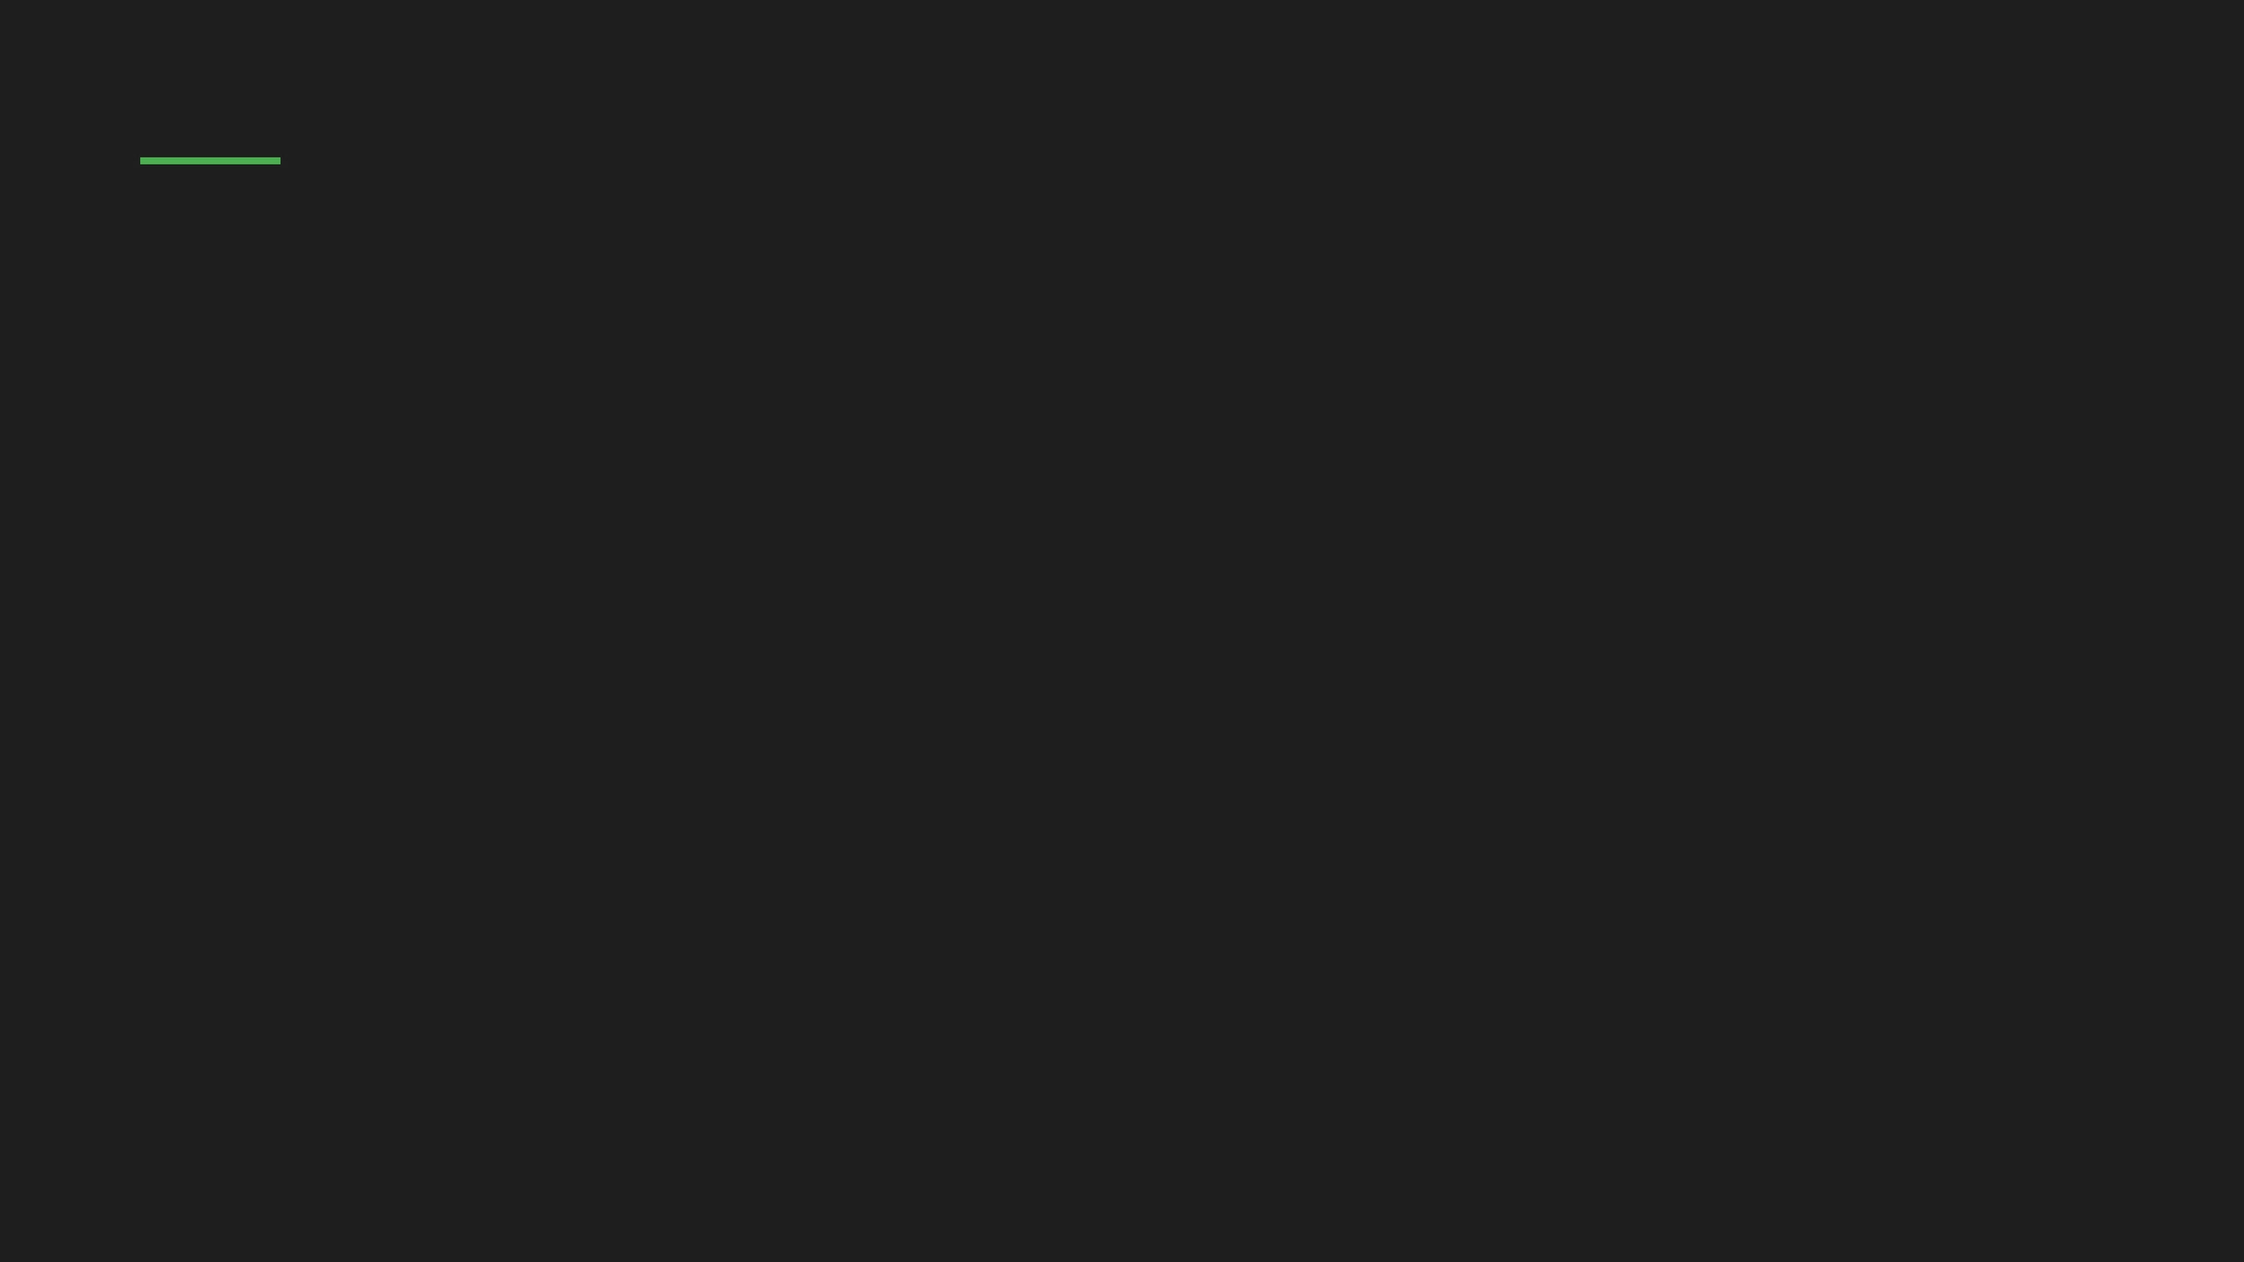




Objetivo do Curso
O curso visa planejar, desenvolver, aplicar e avaliar um programa introdutório de Python voltado à Ciência de Dados, promovendo a integração entre universidade e comunidade.
Formação Básica
Programação, manipulação, análise e
visualização de dados.
Desenvolvimento Cognitivo
Estímulo ao pensamento lógico, crítico e
analítico.
Democratização
Ampliar o acesso ao conhecimento
tecnológico e suas aplicações práticas.
Contexto Profissional
Preparação para o cenário acadêmico e
mercado de trabalho.

Slide 3



Público-Alvo
O curso é direcionado para interessados em iniciar na área de programação, especialmente em Python aplicado à Ciência de Dados.
Estudantes
Profissionais
Comunidade
Ensino médio, técnico ou
Em transição de carreira ou
Demais interessados em
superior buscando formação
buscando atualização
democratizar o acesso ao
complementar.
tecnológica.
conhecimento.
> Democratizando o acesso ao conhecimento tecnológico

Slide 4




Visão Geral do Curso
→
→
→
Módulo 1
Módulo 2
Módulo 3
Módulo 4
Fundamentos de Python
Manipulação de Dados
Visualização de Dados
Análise Exploratória
⬇ Projeto Final Integrador
Aplicação prática com dataset real, integrando todos os conhecimentos adquiridos

Slide 5




Módulo 1 - Fundamentos de Python
> Objetivo
> Tópicos Abordados
Estabelecer as bases sólidas da programação em Python, preparando os alunos para os desafios da Ciência de Dados.
def
Sintaxe_Basica():
Compreensão dos elementos fundamentais da linguagem, variáveis e tipos de dados.
if
Estruturas_Controle:
Desenvolvimento de lógica de programação com estruturas condicionais, repetição e estruturas de dados.
> Entregáveis
Repositório GitHub
github.com/seu-usuario/modulo-1-python
import
Boas_Praticas
Notebook funcional
modulo-1-fundamentos.ipynb
Técnicas para escrever código limpo, legível, eficiente e de fácil manutenção.
Lista de exercícios
Pequeno dataset exemplo

Slide 6



Módulo 1 - O que será ensinado
Sintaxe Básica
Estruturas de Controle
Variáveis e atribuição de valores
Condicionais: if, elif, else
Tipos de dados: int, float, str, bool
Loops: for e while
Operadores aritméticos e lógicos
Break, continue e pass
Entrada e saída de dados (input/print)
Compreensão de listas (list comprehension)
Estruturas de Dados
Boas Práticas
Listas: criação, indexação, slicing
Estilo de código (PEP 8)
Dicionários: chaves e valores
Comentários e documentação
Tuplas e conjuntos (sets)
Nomes significativos de variáveis
Métodos de manipulação de dados
Introdução a funções e módulos

Slide 7





Módulo 2 - Manipulação de Dados
Objetivo
Capacitar os alunos a trabalhar com dados reais e prepará-los para análise.
Tópicos
Entregáveis
Introdução ao Pandas: leitura e exploração inicial de dados.
Repositório GitHub
github.com/SaulSantos1/modulo-2-pandas
Limpeza e Tratamento: transformação e preparação de dados para análise.
Notebook comentado
modulo-2-manipulacao.ipynb
Estatística Descritiva: compreensão das características fundamentais dos dados.
Exemplos práticos com dados reais

Slide 8



Módulo 2 - O que será ensinado
Introdução ao Pandas
Limpeza de Dados
DataFrames e Series: estruturas principais
Tratamento de valores ausentes (NaN)
Leitura de dados: CSV, Excel, JSON
Remoção de duplicatas
Exploração inicial: head, info, describe
Conversão e validação de tipos de dados
Indexação e seleção de dados
Detecção e tratamento de outliers
Transformação de Dados
Estatística Descritiva
Filtragem e seleção de colunas
Medidas de tendência central: média, mediana, moda
Operações de agregação (groupby, sum, mean)
Medidas de dispersão: variância, desvio padrão
Merge e join de DataFrames
Quartis e percentis
Pivot tables e reshape de dados
Correlação e covariância entre variáveis

Slide 9





Módulo 3 - Visualização de Dados
> OBJETIVO
Desenvolver habilidades de comunicação visual de dados, transformando números em insights compreensíveis.
> TÓPICOS ABORDADOS
> ENTREGÁVEIS
Fundamentos de visualização
Princípios e boas práticas na representação visual de informações.
Repositório GitHub
github.com/seu-usuario/modulo-3-viz
Gráficos com Matplotlib e Seaborn
Ferramentas principais para criação de visualizações estáticas e
Notebook estruturado
estatísticas em Python.
modulo-3-visualizacao.ipynb
Comunicação visual e boas práticas
Exemplos práticos reais
Como transformar dados complexos em insights visuais claros e
acionáveis.

Slide 10



Módulo 3 - O que será ensinado
Fundamentos de Visualização
Matplotlib
Teoria das cores e paletas de cores
Criação de gráficos básicos (line, bar, scatter)
Escalas e proporções em gráficos
Customização: cores, fontes, estilos
Tipos de gráficos e quando usá-los
Subplots e múltiplos gráficos
Princípios de design visual
Salvamento e exportação de gráficos
Seaborn
Boas Práticas
Gráficos estatísticos avançados
Legibilidade e clareza visual
Paletas de cores e temas
Acessibilidade para daltônicos
Heatmaps e correlações visuais
Storytelling com dados visuais
Integração com Pandas DataFrames
Documentação e anotações em gráficos

Slide 11
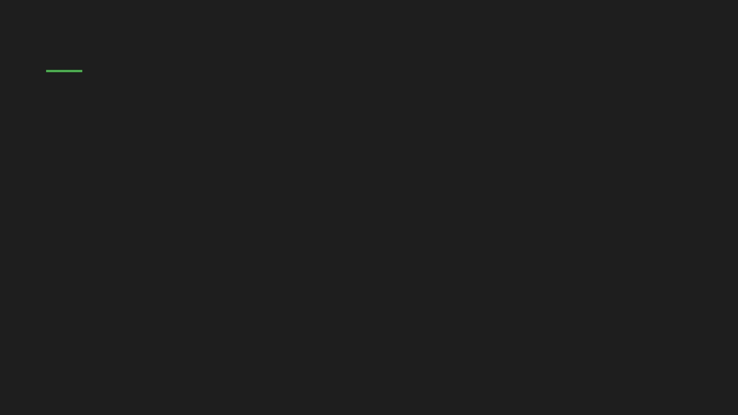



Módulo 4 - Análise Exploratória de Dados (EDA)
Objetivo
Aplicar técnicas de análise para descobrir padrões e insights nos dados.
Tópicos
Definição do problema e perguntas norteadoras: formular questões relevantes sobre os dados.
Exploração e análise de dados: investigação sistemática de padrões e relações.
Geração e comunicação de insights: transformar análises em conclusões acionáveis.
Entregáveis
Repositório GitHub
Notebook EDA
Análise guiada
Storytelling com dados
github.com/seu-usuario/modulo-4-eda
modulo-4-eda.ipynb

Slide 12




Módulo 4 - O que será ensinado
Definição do Problema
Exploração de Dados
Formulação de questões de negócio
Análise de distribuições de variáveis
Definição de hipóteses testáveis
Identificação de padrões e tendências
Estabelecimento de objetivos da análise
Análise de correlações entre variáveis
Identificação de variáveis relevantes
Detecção de anomalias e outliers
Análise Aprofundada
Comunicação de Insights
Testes estatísticos básicos
Criação de visualizações impactantes
Análise de segmentação de dados
Storytelling com dados
Comparação entre grupos
Elaboração de relatórios e conclusões
Validação de hipóteses
Recomendações baseadas em dados

Slide 13


Projeto Final Integrador
OBJETIVO
Aplicar todos os conhecimentos adquiridos em um projeto prático completo.
Aplicação prática com dataset real: trabalhar com dados autênticos de um domínio específico.
Desenvolvimento de análises e visualizações: integrar técnicas de todos os módulos.
Documentação e organização do projeto: comunicar resultados de forma profissional.
> Resultado: Portfólio prático demonstrando competências em análise de dados

Slide 14
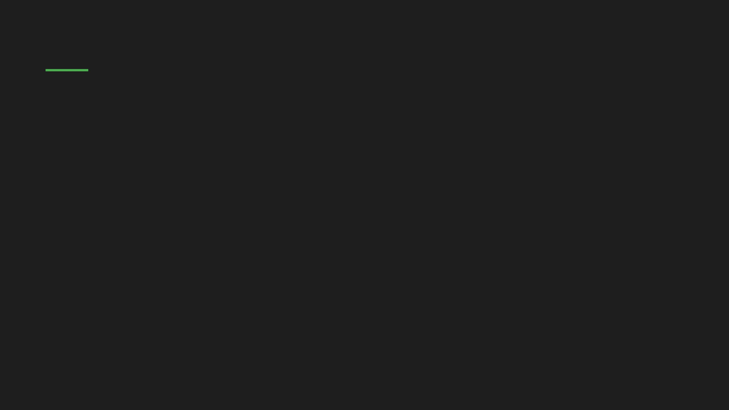





Estrutura e Organização do Repositório
O curso será disponibilizado em repositório público no
GitHub
com estrutura organizada
contendo:
curso-python-ciencia-dados/
├──
slides/
# Slides das aulas de cada módulo
├──
notebooks/
# Notebooks comentados e funcionais para cada tópico
├──
exercicios/
# Listas de exercícios com gabarito separado
├──
datasets/
# Datasets utilizados nos exemplos e exercícios
├──
materiais_complementares.txt
# Links para vídeos e materiais extras
└──
README.md
# Instruções de execução e organização do projeto

Slide 15




return success
</ Conclusão e Próximos Passos >
Um compromisso com a educação tecnológica inclusiva e com a formação de profissionais preparados para os desafios da era dos dados.
Estrutura
Conteúdo
Metodologia
Planejamento sólido e organizado
Prático, relevante e aplicado
Colaborativa e integradora
sys.exit(0)
> Contribuindo para o desenvolvimento profissional e social

